Slide 1


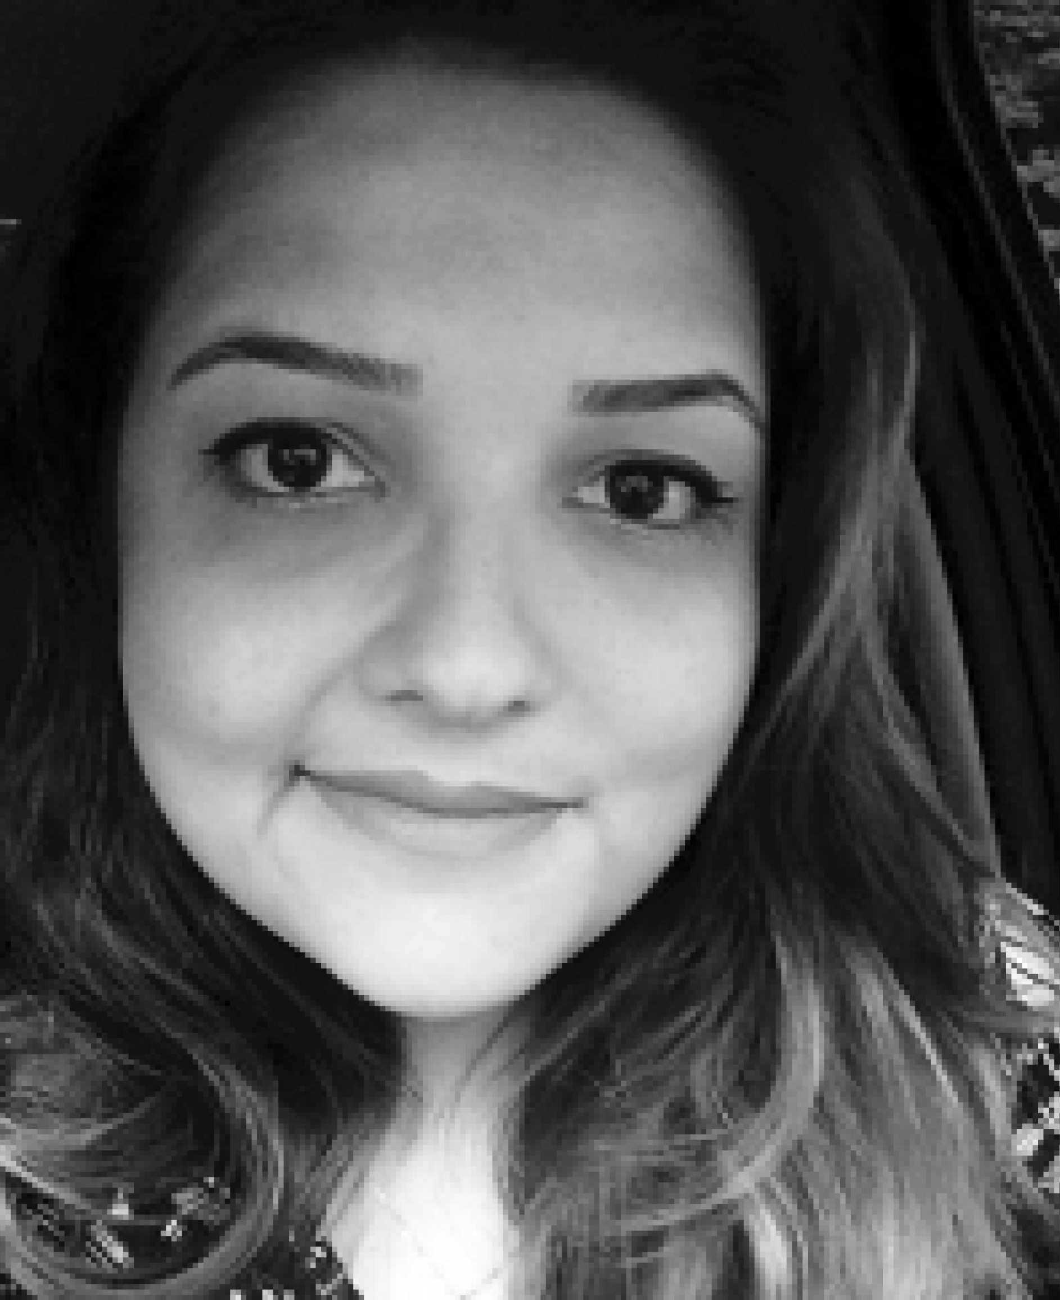
Encontro
Caro(a) membro(a) da empresa signatária,
No próximo 22 de outubro, teremos nosso Encontro tão esperado. Convidamos você e a sua equipe a estarem conosco, das 9h00 às 10h00, para refletir sobre o tema: Nome do tema.
É com prazer que receberemos Giuliana Borges, Coordenadora de Comunicação que é formada em Jornalismo pela Universidade de São Caetano do Sul e possui MBA em Marketing pela Fundação Getúlio Vargas. Já atuou nas áreas de comunicação interna, externa e relações públicas para diversos segmentos como varejo, educação, eventos e venda direta, em empresas como Lego, HSM e Avon. Nos últimos cinco anos, está à frente, como coordenadora, da área de comunicação do Instituto Avon, braço social da Avon, atuando na área de saúde da mulher. Comunicação corporativa e institucional também fazem parte de suas atribuições, liderando projetos de rebranding e relações com a marca.
Acesse: Entrar na reunião Zoom https://sfdafdasfasfdafsdfasdfsas/fsadfa/8989088 ID da reunião: 000 000 0000
Equipe Coalizão Empresarial

